Slide 1

PRISMA
IA aplicada à mitigação de seleção adversa, fraude e inadimplência no mercado de crédito estruturado.

Slide 2




INTEGRANTES
Ana Carolina Andrade Guanaes
RM566748
Italo Bangarcl Silva
RM567637
Matheus Augusto Pombo Mendes
RM567936
Santiago Agustin Medardi
RM566832
PRISMA

Slide 3
O PROBLEMA DO MERCADO
Os Fundos de Investimento em Direitos Creditórios operam em um ambiente de forte assimetria de informação entre cedentes, sacados, gestores e administradores. Na prática, isso dificulta a identificação antecipada de empresas com deterioração financeira, comportamento oportunista ou baixa capacidade real de pagamento.
Além disso, grande parte da análise de crédito ainda é reativa, baseada em modelos genéricos ou em sinais que aparecem tarde demais, quando o risco já se materializou. Como consequência, o fundo fica exposto à seleção adversa, à fraude cadastral e à alocação ineficiente de capital.
O desafio do projeto foi transformar dados dispersos em inteligência acionável, capaz de antecipar risco estrutural antes do vencimento do título.
PRISMA

Slide 4
O QUE BUSCAMOS RESOLVER
O objetivo do PRISMA foi desenvolver um motor de inteligência para classificar, monitorar e simular ativos de FIDC com foco em risco estrutural.
A solução foi desenhada para apoiar gestores de carteira, administradores e securitizadoras na tomada de decisão, combinando visão preditiva, explicabilidade e monitoramento contínuo.
Com isso, buscamos reduzir perdas esperadas, aumentar a qualidade da elegibilidade dos ativos e acelerar o processo de due diligence com maior precisão e rastreabilidade.
PRISMA

Slide 5
COMO O PRISMA RESOLVE
O PRISMA atua como uma camada de inteligência aplicada ao ciclo de análise de crédito de ativos de FIDC.
A solução integra dados internos de boletos e liquidez com sinais externos cadastrais e comportamentais, transformando essas informações em features de risco, scores, probabilidades de inadimplência e decisões operacionais.
Sua arquitetura foi estruturada para entregar três capacidades centrais:
01
Simulação de novos ativos;
02
Monitoramento executivo e operacional da carteira;
03
Visão analítica para explicabilidade, concentração e evolução do modelo.
Na prática, o PRISMA deixa de apenas reagir ao atraso e passa a antecipar risco com base em padrões estruturais.
PRISMA

Slide 6
ARQUITETURA DA SOLUÇÃO
A solução foi construída em arquitetura desacoplada, com pipeline de dados, motor analítico e camada de consumo separadas para garantir escalabilidade, rastreabilidade e evolução contínua.
Na camada de dados, organizamos a informação em estágios de ingestão, curadoria, geração de features e artefatos analíticos. Na camada de modelagem, utilizamos Python com bibliotecas como Pandas e Scikit-Learn para preparação dos dados, engenharia de atributos e treinamento supervisionado. O modelo final é serializado via Joblib e servido por API em tempo real com FastAPI.
Na camada de consumo, utilizamos Streamlit para materializar o protótipo com simulador de ativos e dashboards gerenciais. Isso permite que o PRISMA funcione como um oráculo de inteligência para o mercado de capitais.
PRISMA

Slide 7
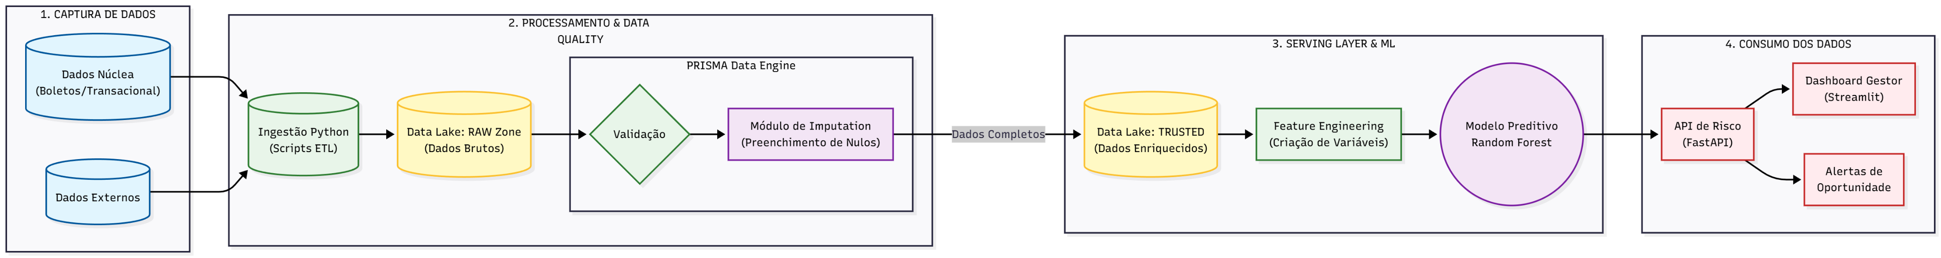
ARQUITETURA DA PRISMA

Slide 8
ARQUITETURA DA SOLUÇÃO
Tecnologias Principais
Fonte de Dados
01
Python;
01
Base de boletos;
02
02
Pandas;
Base auxiliar;
03
03
Scikit-Learn;
Dados cadastrais via BrasilAPI;
04
04
Joblib;
Bureau simulado para prova de integração externa.
05
FastAPI;
06
Streamlit.
PRISMA
Notes:
A

Slide 9
DADOS, ANÁLISES E INDICADORES RELEVANTES
O modelo foi treinado com variáveis relacionadas ao comportamento de pagamento, liquidez, materialidade, quantidade de operações e características estruturais de sacado e cedente.
Também incorporamos sinais adicionais de inteligência, como:
01
03
Ticket médio de referência;
Indicadores externos de cadastro e risco;
02
04
Inteligência histórica do cedente;
Regras de negócio para bloqueio críticos.
Entre os principais indicadores gerados pela solução estão:
01
05
Probabilidade de inadimplência;
Motivos explicáveis da decisão;
02
06
Score Prisma;
Concentração por cedente;
03
07
Decisão para aprovação;
Curva cumulativa de atrasos;
04
08
Faixa de risco;
Comparação entre modelo interno e modelo enriquecido
Esses indicadores permitem transformar o score em uma ferramenta de decisão efetiva, e não apenas em uma classificação isolada.
PRISMA
Notes:
A

Slide 10


PROTÓTIPO EM FUNCIONAMENTO
O PRISMA foi materializado como um MVP funcional com navegação real e inferência aplicada ao contexto do negócio.
A solução permite:
01
Simular novos ativos e validar sua elegibilidade
02
Acompanhar a carteira em visão estratégica, tática e analítica;
03
Consultar métricas de impacto financeiro;
04
Monitorar cedentes e sinais de deterioração;
05
Explicar a decisão do modelo com base nas variáveis mais relevantes.
Links do projeto:
Link da aplicação funcionando:
Link do repositório/código-fonte:
Link do Video Pitch:
PRISMA

Slide 11
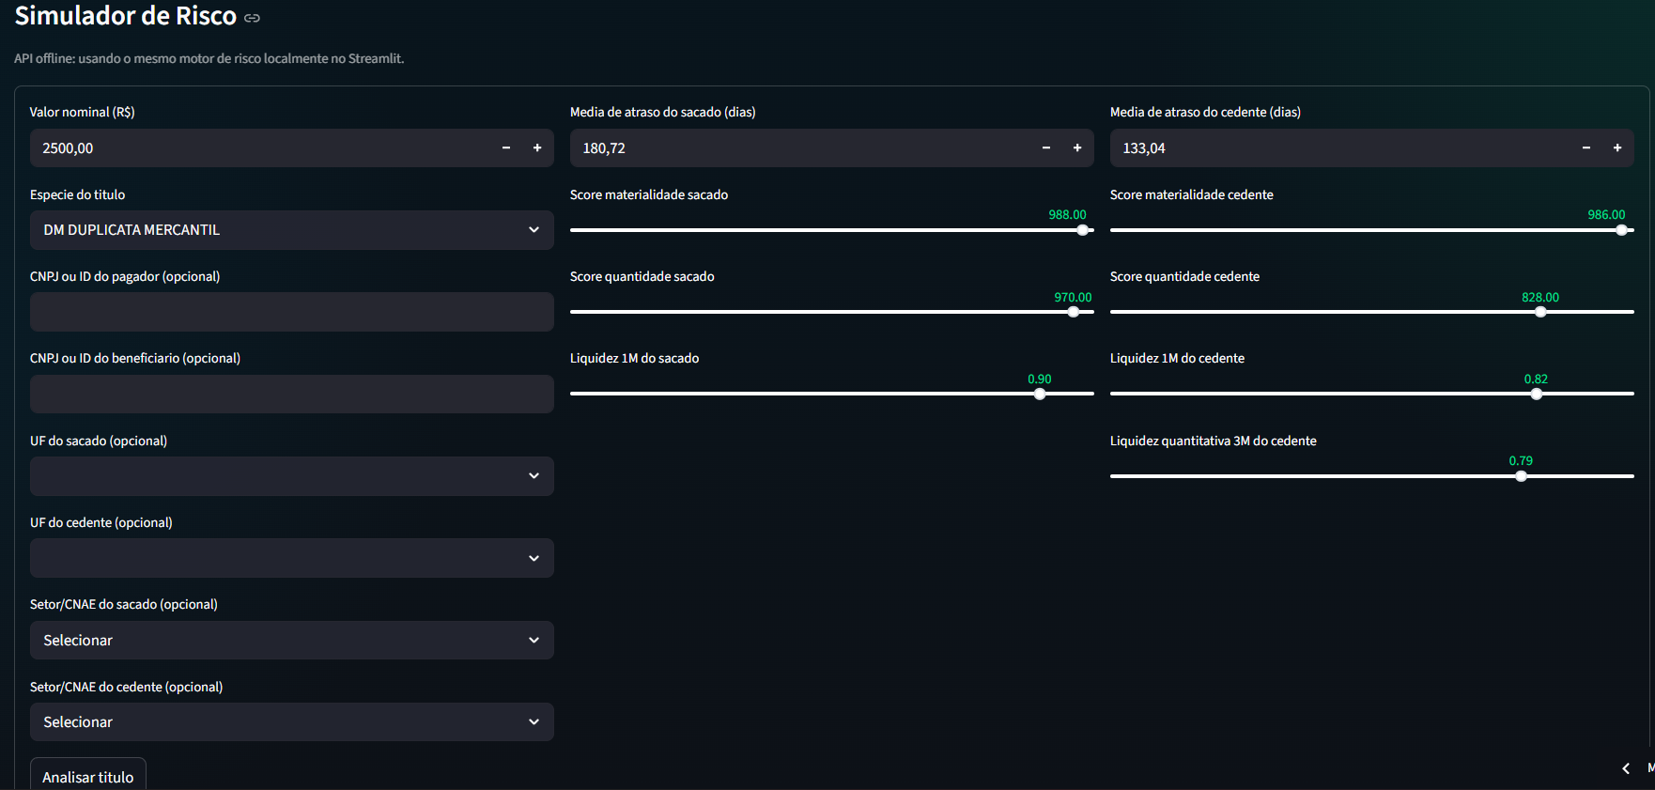
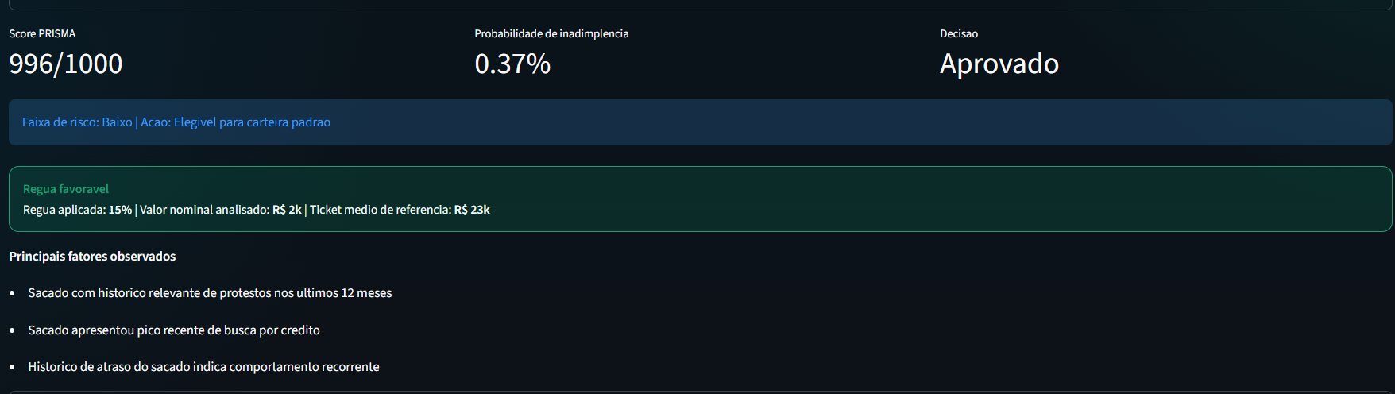
PROTOTIPO
Clique aqui para acessar o Protótipo:
01
1. Simulador de novos ativos Este painel foca na simulação de novos ativos, trazendo a probabilidade de inadimplência, a decisão de elegibilidade e a faixa de risco em que se encontra, tudo isso com base no aprendizado de ativos anteriores, na situação atual da empresa, na região do cedente e sacado, no tipo de título e valor do título.
Para checar o Protótipo completo, clique no botão acima da imagem.
PRISMA

Slide 12
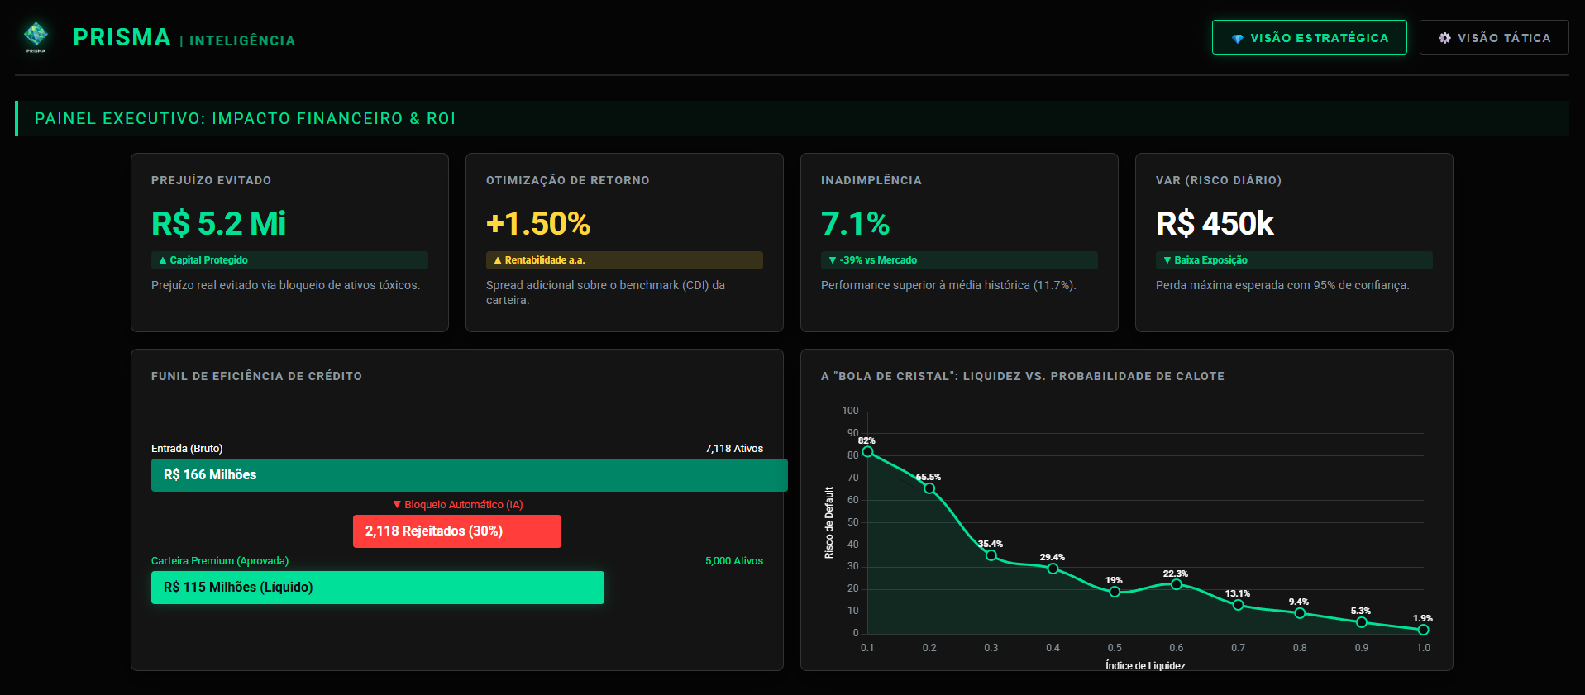
PROTOTIPO
Clique aqui para acessar o Protótipo:
02
2. Visão Estratégica (Para Decisores): Este painel foca no resultado financeiro. Ele mostra quanto dinheiro o fundo economizou ao evitar ativos ruins (Prejuízo Evitado) e como isso aumentou a rentabilidade geral (Otimização de Retorno). Além disso, valida a tese de investimento através da "Bola de Cristal", um gráfico que correlaciona diretamente a queda de liquidez com o aumento do risco de calote, provando a eficácia do modelo preditivo.
Para checar o Protótipo completo, clique no botão acima da imagem.
PRISMA

Slide 13
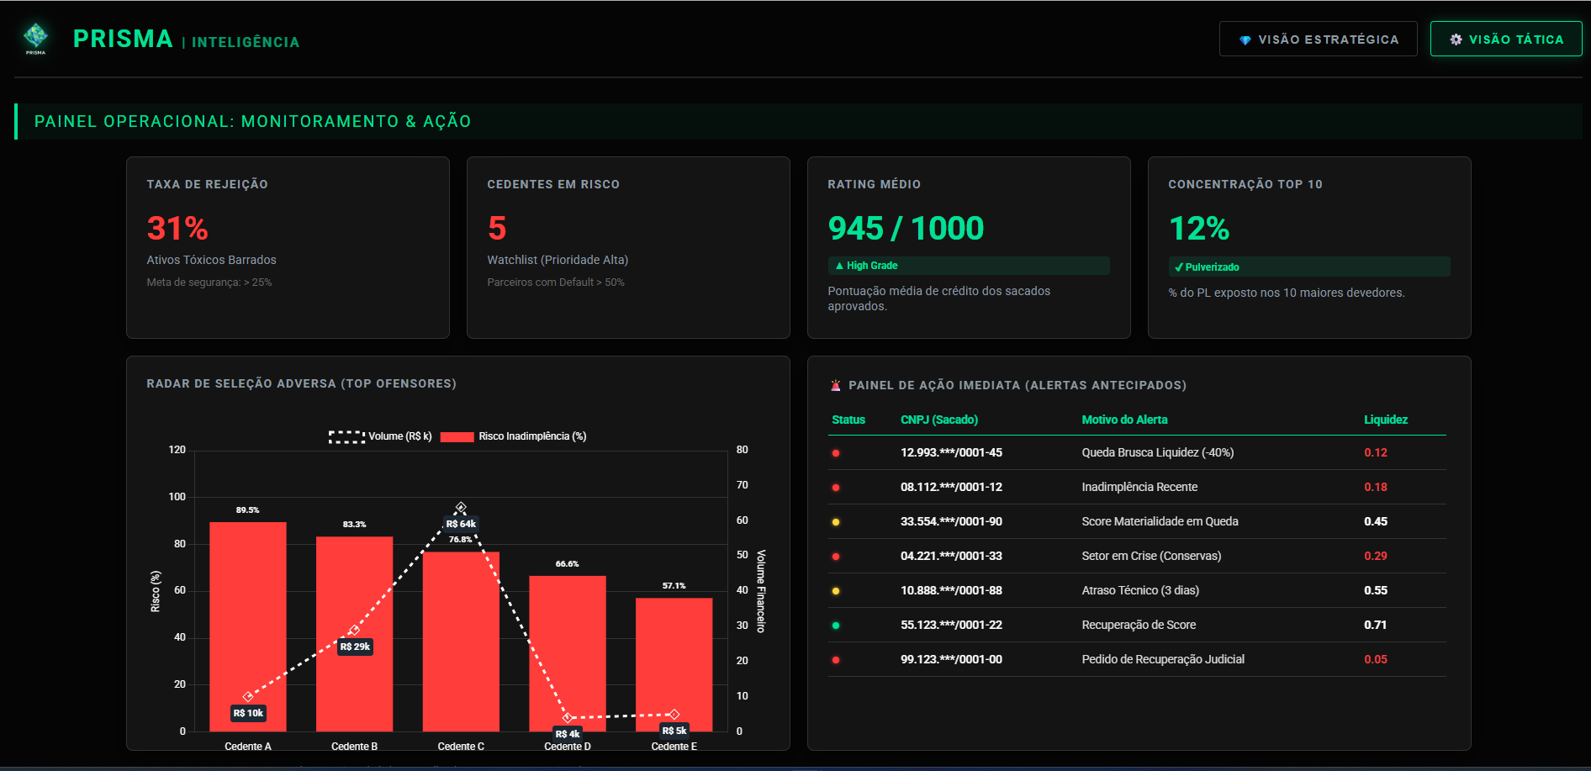
PROTOTIPO
Clique aqui para acessar o Protótipo:
03
3. Visão Tática (Para Operação): Este painel foca na ação preventiva diária. Identifica parceiros comerciais problemáticos através do Radar de Seleção Adversa (quem opera muito volume com alta inadimplência) e fornece uma lista de Alertas Antecipados, permitindo que a equipe de crédito atue imediatamente sobre empresas que apresentaram deterioração súbita nos seus indicadores, antes mesmo do vencimento dos títulos.
Para checar o Protótipo completo, clique no botão acima da imagem.
PRISMA

Slide 14
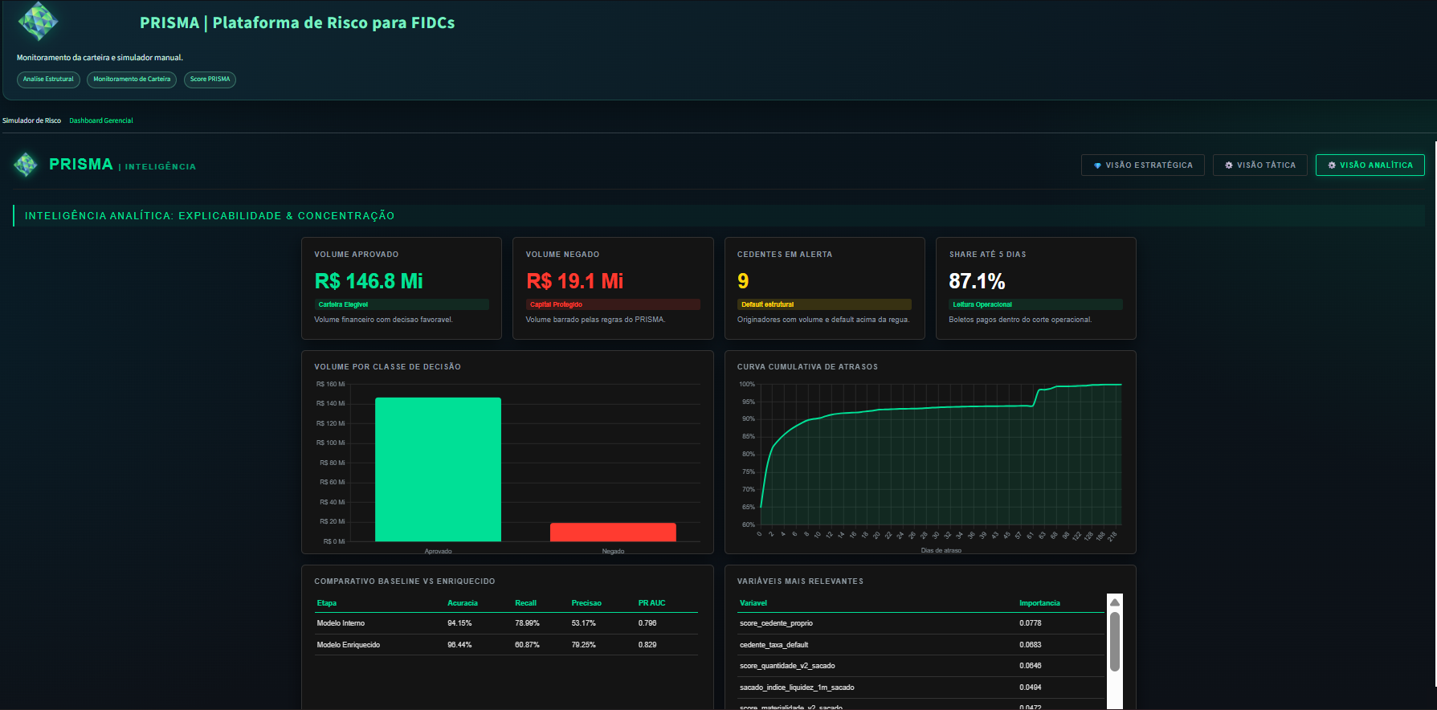
PROTOTIPO
Clique aqui para acessar o Protótipo:
04
4. Visão Analítica: Este painel aprofunda a leitura do modelo, mostrando as variáveis que mais pesam na decisão, a curva cumulativa de atrasos e a comparação entre o modelo interno e o modelo enriquecido.
Também concentra a inteligência dos cedentes, destacando volume, ticket médio, taxa de risco e alertas de parceiros com pior histórico. Com isso, a equipe ganha uma visão clara para calibrar regras, justificar decisões e evoluir continuamente a estratégia de crédito.
Para checar o Protótipo completo, clique no botão acima da imagem.
PRISMA

Slide 15
RESULTADOS OBTIDOS
O PRISMA apresentou desempenho consistente como motor preditivo de risco estrutural.
Comparativo de evolução do modelo
Além da performance estatística, a solução também passou a entregar leitura operacional e executiva da carteira, com:
Métrica | Modelo Interno | Modelo Enriquecido (Atual)
Accuracy | 94,15% | 96,44%
ROC AUC | 0,9553 | 0,9697
PR AUC | 0,7959 | 0,8291
01
Volume aprovado versus volume negado;
02
Monitoramento de cedentes em alerta;
03
Curva cumulativa de atrasos;
04
Comparação entre baseline interno e modelo enriquecido;
05
Cenários simulados para validação da resposta do motor.
PRISMA

Slide 16
BENEFÍCIOS GERADOS
O PRISMA gera benefícios em três frentes complementares.
Financeiro
Reduz perdas esperadas, melhora a qualidade da carteira e aumenta a eficiência da alocação de capital por meio da rejeição antecipada de ativos mais arriscados.
Operacional
Acelera a análise de novos ativos, reduz dependência de processos manuais e fortalece o monitoramento contínuo da carteira com alertas e segmentações mais inteligentes.
Governança e conformidade
Amplia a rastreabilidade da decisão, melhora a explicabilidade do processo de crédito e apoia a due diligence com uma base mais robusta de evidências analíticas.
Em síntese, o PRISMA reduz assimetria informacional e transforma ciência de dados em ação prática para o mercado de crédito estruturado.
01
02
03
PRISMA

Slide 17
PRÓXIMOS PASSOS
01
Integração com bureaus reais de crédito;
02
Ampliação das fontes externas;
03
Ingestão contínua em produção;
04
Monitoramento automatizado em tempo real;
05
Evolução do modelo com governança e versionamento contínuos.
Mais do que um score, o PRISMA entrega inteligência acionável para proteger capital, reduzir assimetria de informação e qualificar decisões no mercado de crédito.
PRISMA

Slide 18
CONCLUSÃO E AGRADECIMENTOS
A PRISMA se apresenta como uma solução moderna e estratégica para elevar o nível da gestão de risco nos FIDCs, unindo IA, modelagem preditiva e análise estrutural para reduzir assimetrias, antecipar inadimplência e revelar oportunidades ocultas. Ao oferecer uma visão integrada e precisa da carteira, a plataforma contribui para decisões mais seguras, operações mais eficientes e um ecossistema de crédito mais transparente e sustentável.
PRISMA

Slide 19
Links do Projeto
Link da aplicação funcionando:
Link do repositório/código-fonte:
Link do Video Pitch:
PRISMA

